Slide 1

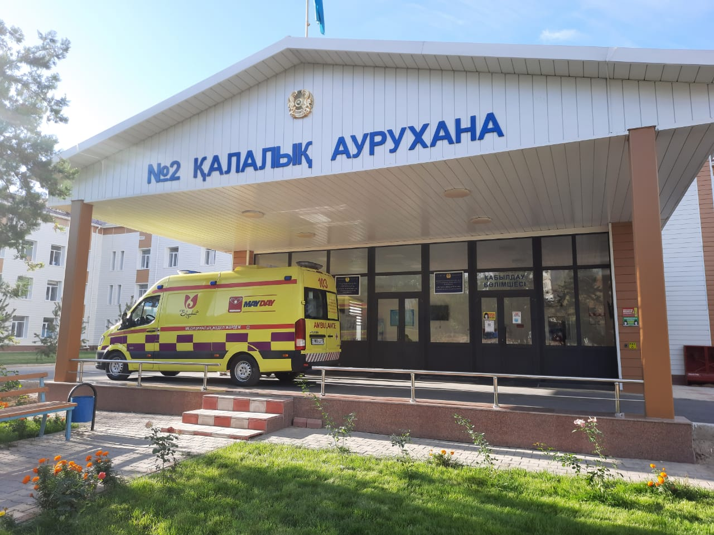
Шымкент қаласының
Денсаулық сақтау басқармасының
ШЖҚ «№2 Қалалық аурухана» МКК
Бас дәрігері Позилов Бақытжан Джолдасбекұлы

Slide 2
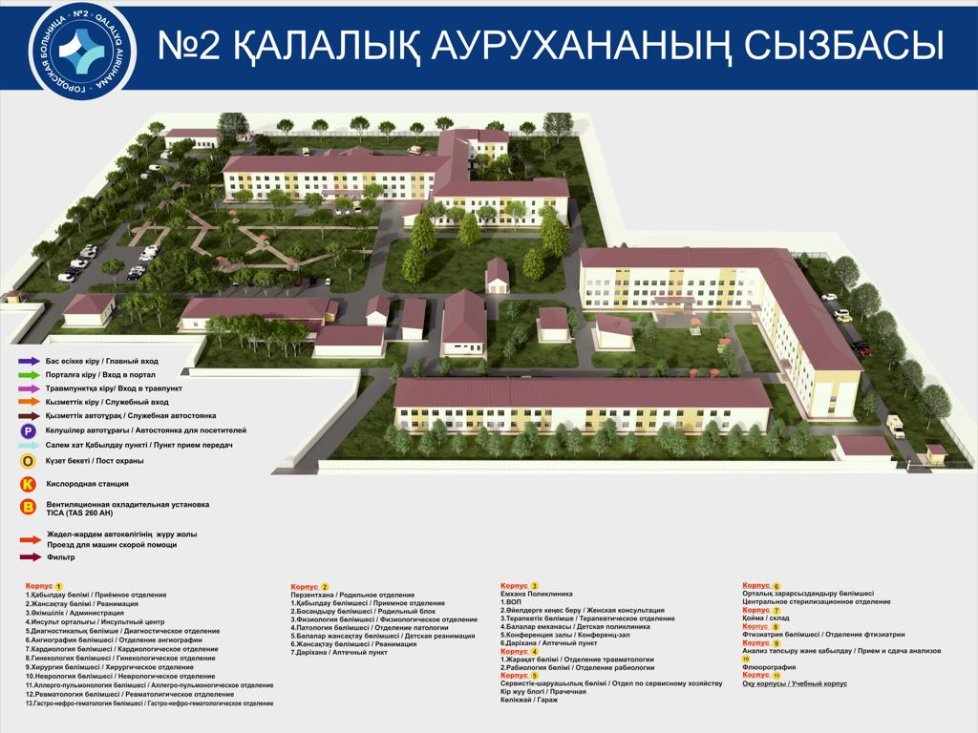










Аурухана нысаны
Нысананың мекен-жайы
Шымкент қ., Еңбекші ауданы, С. Жандосов көшесі, 92
Бас дәрігер
Позилов Бақытжан Жолдасбекұлы
Пайдалануға берілген уақыты
1976 жылы пайдалануға берілді.
2021 жылы күрделі жөндеу жұмыстары жүргізілді.
Жалпы көлемі
18 806,8 ш.м
Тиімді аймақ көлемі
8 367,4 ш.м
Ғимараттың жылыту жүйесі
Орталықтандырылған
Жеке ғимараттар саны және нысанның құрылымы
Бас ғимарат 4 корпус. (Стационар, перзентхана, емхана, жарақат пункті); Орталық зарарсыздандыру бөлімшесі; Гараж; Қойма
Көрсетілетін медициналық көмектің түрлері:
Алғашқы медициналық-санитарлық көмек, мамандандырылған, тәуліктік стационарлық медициналық көмек көрсету түрлері, (ВТМП), консультациялық– диагностикалық көмек және клиникалық диагностикалық лаборатория.
Тіркелген тұрғындардың саны
31 967
БСМК жобалық қуаты
Емхананың нақты қуаттылығы тәулігіне – 442,5
Төсек-орындар саны
390 төсек. Стационар 250. Перзентхана 140
2

Slide 3
АУРУХАНА ҚҰРЫЛЫМЫ
Аллерго - пульмонология бөлімшесі -35;
Емхана
Күндізгі стационар - 10 төсек
Үйдегі стационар
Терапиялық аймақ - 2
Педиатриялық аймақ - 8
Акушер - гинекологиялық аймақ - 5
Бейінді мамандар – 27
ЖТД - 16
Қосымша бөлімшелер:
Тәуліктік стационар - 390 төсек; Стационарлық күндізгі стационар - 33.
№1 анестезиология-реанимация және қарқынды терапия бөлімі - 9 төсек
№2 анестезиология-реанимация және қарқынды терапия бөлімі - 6 төсек
Қабылдау бөлімі
Функционалды сәулелі диагностикалық және физиотерапия бөлімі
Клиникалық -диагностикалық зертхана бөлімі
Аурухана ішілік дәріхана
Орталық зарарсыздандыру бөлімшесі
Нәрестелерге арналған реанимация және қарқынды терапия - 4
Неврология бөлімшесі - 34;
Қалпына келтіру емі мен медициналық оңалту - 15;
Нефрология және гастроэнтерология бөлімшесі - 35;
-Нефрология - 15
-Гастроэнтерология - 15
-Онкогематология - 5;
Кардиология - 20;
Хирургия бөлімшесі - 30;
Гинекология бөлімшесі - 25;
Босану бөлімшесі - 100;
Нәрестелер патологиясы - 20;
Жүкті әйелдер патологиясы - 20
-Пульмонология - 17
-Аллергология - 18
Инсульт орталығы-30
Нейрохирургия -3;
Ревматология - 23;
Интенсивті терапиялық блок (БИТ)-6 төсек
Травматолоиялық пункт
Рабиологиялық бөлімше

Slide 4
2023 жылдық кадрлар қозғалысы
№ | Мамандықтардың атауы | 01.01.2023 ж. жұмыскерлердің тізімдік саны | Қабылданғандар | Босатылғандар | 01.09.2023 ж. жұмыскерлердің тізімдік саны | Оның ішінде декреттік демалыстағы жұмыскерлердің саны | Оның ішінде қосалқы қызметтегі жұмыскерлер саны
1 | Дәрігерлер | 303 | 59 | 37 | 325 | 31 | 43
2 | Орта буынды медицина қызметкерлері | 601 | 73 | 41 | 633 | 140 | 2
3 | Кіші буынды медицина қызметкерлері | 230 | 20 | 21 | 229 | 16
4 | Басқалар (ӘШБ) | 112 | 14 | 18 | 108 | 9 | 3
 | БАРЛЫҒЫ | 1246 | 166 | 117 | 1295 | 196 | 48
Ескертпе: Шымкент қаласының денсаулық сақтау басқармасының 2022 жылғы 26 қазандағы №279 - н/қ және 2022 жылғы 14 желтоқсандағы №318 - н/қ бұйрықтарына сәйкес №2 қалалық ауруханаға 2023 жылғы 01 қаңтардан бастап қылмыстық атқару жүйесінің №53, №54, №56, №78 мекемелеріндегі медициналық бөлімдерінің қызметкерлері және №24, №38, №39, №41 мектеп медбикелері жұмысқа қабылданды.
Кадр тұрақсыздығы - 9 пайызды құрайды. Кадр тұрақсыздығын азайту мақсатында дәрігерлерге (неонатолог-реаниматолог, анестезиолог - реаниматолог) жеке төлем ақы қарастырылған. Ауруханаға білікті кадрларды тарту бойынша әлеуметтік пакет (тұрғын үймен қамтамасыз ету немесе тұрғын үйді жалға алу ақысын төлеу, коммуналдық қызметтерді төлеу, кредиторлық берешек болмаған кезде дифференциалды төлеу және т.б.) қарастыру қажет. Бүгінгі таңда әлеуметтік пакет аурухана бюджетінде қаралмауына байланысты, қосымша қаражат қажет етіледі.
Аурухана бойынша зейнеткерлер саны - 16 (оның ішінде дәрігерлер - 9, орта буынды медицина қызметкерлері - 4, кіші буын - 1, басқалар - 2).
Дәрігерлер: С. Тен - ревматология бөлімшесінің меңгерушісі, Ж. Сулейменова - сарапшы дәрігер, А. Алдешов - анестезиолог-реаниматолог, К. Машрапова - сарапшы дәрігер, Е. Бегешев - бас дәрігердің ана мен бала денсаулығын қорғау жөніндегі орынбасары, З. Калдыбаева - фтизиопедиатр, Б. Исаева - акушер - гинеколог, Б. Орынбаева - провизор, К. Сусарбекова - акушер - гинеколог;
Орта буын: К. Бейсенбаева - медбике, К. Жумашева - медбике, Д. Асилбекова - рентгенлаборант, Ж. Сеитенова - медбике;
Кіші буын: А. Турсунбаева - тазалықшы;
Басқада қызметкерлер: Б. Борикулов - жүргізуші, С. Абдикаримова - тігінші.

Slide 5
Ауруханадағы Шымкент қаласының ДСБ бас штаттан тыс мамандар саны - 13 (аллерголог -Г. Байдильдаева, ревматолог - С. Тен, пульмонолог - М. Кенжегулова, гематолог - Б. Хайдуллаева, диетолог - Ж. Рсалиева, профпатолог - Г. Жазыкбаева, рентгенолог - Я. Мамаев, рабиолог - М. Утекеев, нефролог -М. Кистаубаев, акушер-гинеколог - Е. Бегешев, босандыру бойынша анестезиолог-реаниматолог - Д. Режаметов, құпия аудит - Ж. Сулейменова, рентгенхирург - А. Рахматалиев).
Мүмкіндігі шектеулі азаматтар саны - 35. Шымкент қаласы әкімдігінің 2022 жылғы 05 желтоқсандағы №2452 «Мүгедектігі бар адамдарды жұмысқа орналастыру үшін 2023 жылға арналған жұмыс орындарына квота белгілеу туралы» қаулысына сәйкес, мүгедектерді жұмысқа орналастыру үшін 4 % квота белгіленген. Осыған байланысты, квотаны орындау мақсатында мүмкіндігі шектеулі азаматтарды жұмысқа жолдау үшін жұмыспен қамту орталығына бос жұмыс орындары (6 тазалықшы) ұсынылған. Мүмкіндігі шектеулі азаматтарға арналған бос жұмыс орындары жәрмеңкесіне кадр мамандары тұрақты түрде қатысады.
№2 қалалық ауруханасындағы медицина қызеткерлерінің бос жұмыс орындарына конкурс өткізу үшін, медициналық көмек көрсету сапасын арттыру, cыбайлас жемқорлықтың алдын - алу мақсатында аурухана бас дәрігерінің бұйрығымен конкурстық комиссия құрылған. Комиссия құрамына Шымкент қаласының денсаулық сақтау басқарманың медициналық ұйымдардың қызметін үйлестіру бөлімінің жетекші маманы Д. Ештаева, бақылаушы болып «AMANAT» партиясының Шымкент қалалық филиалының «Білім беру және денсаулық сақтау» мәселелері жөніндегі қоғамдық кеңес мүшесі Т. Нишанбаев келісімдері бойынша бекітілген. 2023 жылдың 7 айында 171 қызметкерге тәртіптік жаза қолданылған, 208 қызметкер марапатталған
2023 жылғы бітіруші түлектерге ұсынған бос жұмыс орындары туралы мәлімет.
№ | Мамандық атауы | Саны | Ескертпе
1 | Клиникалық фармаколог | 1 | Жалпы ауруханаға
2 | Анестезиолог - реаниматолог | 4 | Стационар, перзентханаға
3 | Неонатолог | 6 | Перзентханаға
4 | Нефролог | 1 | Стационар
5 | Гастроэнтеролог | 2 | Стационар
БАРЛЫҒЫ |  | 14
Ұсынылған түйіндемелер негізінде 3 неонатолог - реаниматологқа, 2 анестезиолог - реаниматологқа, 1 нефролог пен 2 гастроэнтерологқа ағымдағы жыл басында жұмысқа қабылдау туралы кепілдеме хат беріліп, ағымдағы жылдың қыркүйек айында жұмысқа қабылданды.

Slide 6
ДӘРІГЕРЛЕРДІҢ БІЛІКТІЛІК САНАТЫ
 | Барлығы | Жоғары санат | I санат | II санат
2022 ж. 8 ай | 150 (48,4%) | 75 (24,2%) | 47 (15,2%) | 28 (9%)
2023 ж. 8 ай | 136 (40 %) | 66 (20 %) | 42 (12 %) | 28 (8 %)
Ескертпе: Біліктілік санаты туралы ұғым жойылып, кодекстен алынып тасталды, сол себепті 2021-2022 жылдары біліктілік санатын алуға мүмкіндігі жоқ. 2021, 2022, 2023 жылдары біліктілік санаттарының мерзімі аяқталуына қарамастан дәрігерлерге жоғары санат-21, бірінші санат-12, екінші санат-3 салалық келісім негізінде біліктілік санаттары төленуде.
Бүгінгі таңда ауруханада 4 медицина ғылымдарының кандидаты (Ж. Рсалиева, Р. Кадырова, А. Альдешов, Б. Жумашов) бар. 14 магистрант (А. Рахматалиев, А. Жакибаев, К. Конырбаева, Ш. Аскаров, А. Жумабаев, Ж. Батырбаева, А. Арысланова, А. Юсупова, К. Даутова, С. Керимкулов, Р. Тастанбеков, Б. Аханов, Г. Омарова, А. Алимбекова), 1 медицина ғылымдарының докторы (С. Абсеитова) жұмыс істейді.

Slide 7
ОРТА БУЫН МЕДИЦИНА ҚЫЗМЕТКЕРЛЕРІНІҢ
БІЛІКТІЛІК САНАТЫ
 | Барлығы | Жоғары санат | I санат | II санат
2022 ж. 8 ай | 206 (31,8%) | 160 (24,7%) | 35 (5,4%) | 11 (1,7%)
2023 ж. 8 ай | 182 (27 %) | 145 (22 %) | 28 (4%) | 9 (1%)
Ескертпе: Біліктілік санаты туралы ұғым жойылып, кодекстен алынып тасталды, сол себепті 2021-2022 жылдары біліктілік санатын алуға мүмкіндігі жоқ. 2021, 2022, 2023 жылдары біліктілік санаттарының мерзімі аяқталуына қарамастан орта буын медицина қызметкерлеріне жоғары санат-46, бірінші санат-9, екінші санат-6 мерзімі өтіп кетуіне қарамастан.
Бүгінгі таңда №2 қалалық ауруханасында жұмыс істеп жүрген 26 академиялық (4 %) және 49 қолданбалы (7%) бакалавр білімі бар орта буын медицина қызметкерлері бар.

Slide 8
мамАНДАРДыҢ біліктілігін арттыру және қайта даярлау
2022 жылы 88 дәрігер (4 614 000 тенгеге), 133 орта буын медицина қызметкерлері, 5 басқа да қызметкерлер біліктілігін арттырған. Сонымен қатар, ҚР Денсаулық сақтау министрлігінің хатына сәйкес 1 анестезиолог - реаниматолог дәрігері Түркия мемлекетінің денсаулық туралы ғылымдар университетінің базасында біліктілігін арттырған.
2023 жылы аурухана есебінен - 5 488 000 тенгеге 69 дәрігердің біліктілігін арттыру жоспарланған. Жергілікті бюджет есебінен - 152, республикалық бюджет есебінен - 20, СКПН есебінен - 50 орта буын медицина қызметкерлерінің біліктілігін арттыру жоспарланған.
2023 жылдың басынан бүгінгі күнге дейін Қазақстан қалаларында жалпы 55 дәрігер, 60 орта буын медицина қызметкерлері тематикалық тақырыптар бойынша және мейіргерлік манипуляцияларды жасау кезінде кездесетін асқынуларды алдын алу тақырыбында Шымкент қаласындағы Жоғары медицина колледжінде 142 орта буын медицина қызметкерлері, 8 басқа да қызметкерлер біліктілігін арттыру циклдарынан өтті. Оның ішінде аурухана есебінен 40 дәрігер, 12 орта буын медицина қызметкерлері, 8 басқа да қызметкерлер жалпы - 2 961 100 тг. біліктілігін арттырған. Сондай - ақ, 21 дәрігер мен 30 орта буын медицина қызметкерлері семинар, конференцияларға қатысқан.
Сонымен қатар, ағымдағы жыл соңына дейін аурухананың 1 анестезиолог-реаниматолог, 2 акушер-гинеколог, 1 рентгенхирург, 1 нефролог, 1 гематолог, 1 неонатолог мамандары бейіндеріне сәйкес Израиль мемлекетінде Шымкент қаласының денсаулық сақтау басқармасының есебінен біліктіліктерін арттыру жоспарланған. Бүгінгі таңда 1 анестезиолог-реаниматолог, 1 акушер-гинеколог, 1 неонатолог дәрігері Израиль елінде біліктіліктерін арттыруда.
Сонымен қатар, «Мейіргерлік манипуляцияларды жасау кезінде кездесетін асқынуларды алдын алу» тақырыбында дәріс оқыту үшін маман жолдау туралы Жоғары медицина колледжіне сұраныс хат жолданып, ағымдағы жылдың қазан айында 10 орта буын медицина қызметкерлерін аурухана есебінен оқыту жоспарлануда.
№ | Мамандықтардың атауы | БАРЛЫҒЫ | Біліктілігін арттыру
 |  |  | Республикалық бюджет (аурухана есебі) | Жергілікті бюджет (басқарма есебі) | Өз қаражаты есебінен
1 | Дәрігерлер | 55 | 40 | 3 | 12
2 | Орта буын медицина қызметкерлері | 60 | 12 | 39 | 9
3 | Басқа қызметкерлер | 8 | 8
БАРЛЫҒЫ |  | 123 | 60 2 961 100 тг.) | 42 | 21

Slide 9
Бос жұмыс орындары бойынша
РБЖ /СУР/ жүйесінде ағымдағы жылдың шілде айында 80 тапшы (дәрігер-43,75; орта буын-18,75; кіші буын-9; басқа да қызметкерлер-8,5) бос орын болған.
Ағымдағы жылдың шілде, тамыз айында 26 қызметкер (2 акушер-гинеколог дәрігері,3 анестезиолог-реаниматолог, 1 рентгенхирург, 1 офтальмолог, 2 хирург, 17 медбике) конкурстық комиссияның оң шешімін алып, жұмысқа орналасты. Сонымен қатар, байқау кеңесі арқылы бос тұрған 40-қа жуық штатты қысқарту жоспарланған.
2023 жылғы бітіруші 8 резидент (3 неонатолог-реаниматолог, 2 анестезиолог-реаниматолог, 1 нефролог, 2 гастроэнтеролог, 1 инфекционист) қыркүйек айында жұмысқа қабылданды. Қыркүйек айында 1 нефролог, 1 хирург, 3 терапевт, 1 неонатолог, 1 стоматологты жұмысқа қабылдау жоспарлануда.
Сондай - ақ, «Қазақстан Республикасы Үкіметінің 2021 жылғы 12 қазандағы №728 қаулысымен бекітілген Кәсіпкерлікті дамытудың 2021 - 2025 жылдарға арналған ұлттық жобасына «Субсидияланатын жұмыс орындарын ұйымдастыру және субсидияланатын жұмыс орындарына жұмысқа орналасқан адамдардың жалақысын субсидиялау қағидаларын бекіту туралы» Қазақстан Республикасы Премьер - Министрінің орынбасары - Еңбек және халықты әлеуметтік қорғау министрінің 2023 жылғы 30 маусымдағы №275 бұйрығына сәйкес жергілікті жұмыспен қамту орталығына enbek,kz порталы арқылы 25 медбикеге тапсырыс беріліп, бүгінгі таңда медбикелер емхана аймақтық бөлімінде тәлімгердің бақылауымен жұмыс істеп жатыр. ШЖҚ «№2 қалалық аурухана» МКК мен Шымкент қаласы әкімдігінің «Еңбек мобильдігі орталығы» КММ арасында «Субсидияланатын жұмыс орындарын ұйымдастыру туралы» шартқа сәйкес жастар практикасынан кейін медбикелердің кемінде 50 пайызын тұрақты жұмыспен қамту қарастырылған, бұл өз кезегінде жұмыссыздар санын азайтуға өз септігін тигізеді.
Жоғарыда айтылған мамандар толығымен жұмысқа қабылданып, бос штаттар қысқартылғаннан кейін бос орын азаяды деп күтілуде.
Бос жұмыс орындары еnbek.kz ақпараттық жүйесінде тұрақты түрде орналастырылып тұрады.

Slide 10
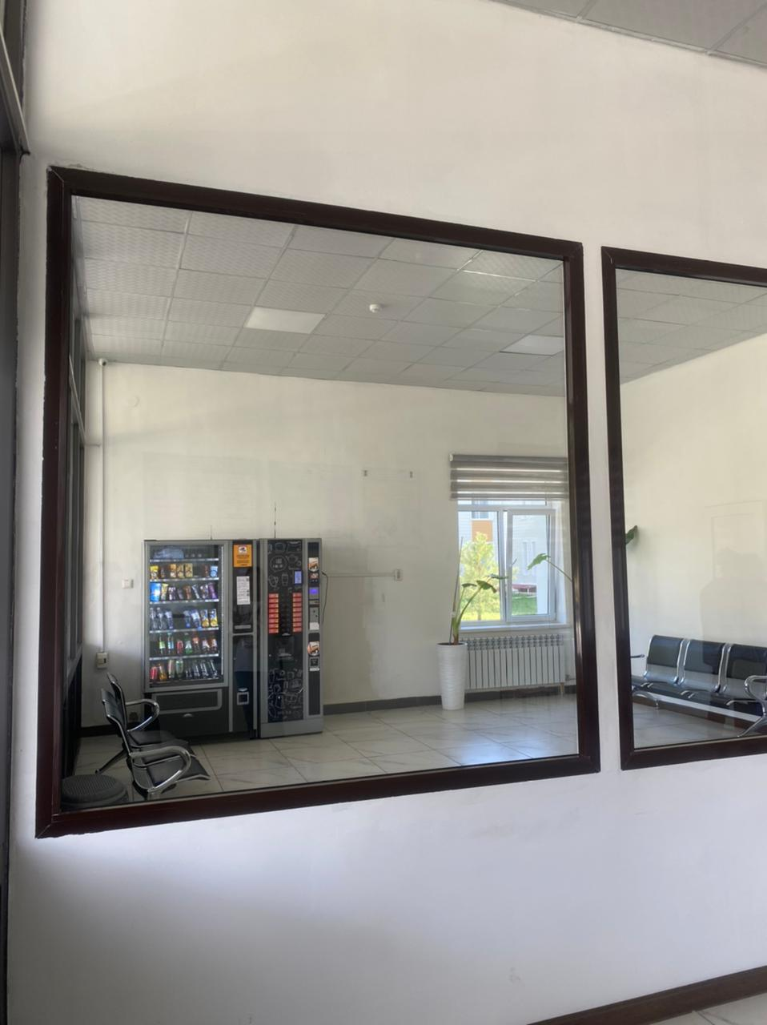
Қабылдау бөлімі
Қабылдау бөлімшесі 3 қабатты мекеменің 1-ші қабатында орналасқан, бөлек кіріп-шығатын есігі, лифт, басқа бөлімшелерге жылдам және ыңғайлы тасымалдау үшін байланыс жолдары бар.
Қабылдау бөлімшесінің құрылымы:
Стационарға емделуге келген науқастардың күтіп отыратын орны (Холл)
Стационарға жатқызылатын науқастарды қабылдайтын бөлме (Бокс).
Стационарға жатқызылатын науқастарды санитарлы өңдеуден өткізетін бөлме
Сарапшы дәрігер
Дәрігерлер бөлмесі
Аға медбике бөлмесі;
Емшара бөлмесі.
Изолятор.
ПИТ бөлмесі
Жоспарлы науқас қабылдайтын бөлмесі
Қабылдау бөлімі жанында тәулік бойы
Экспресс лаборатория
Рентген диагностикалық кабинет;
УДЗ кабинеті;
Тексеру бөлмесі (Смотровой)
Компьютерлік томогрофия бөлмелері
жұмыс жасайды

Slide 11
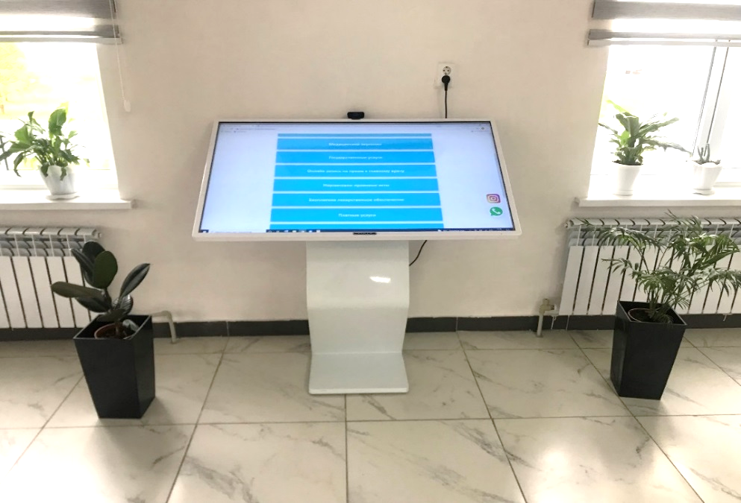
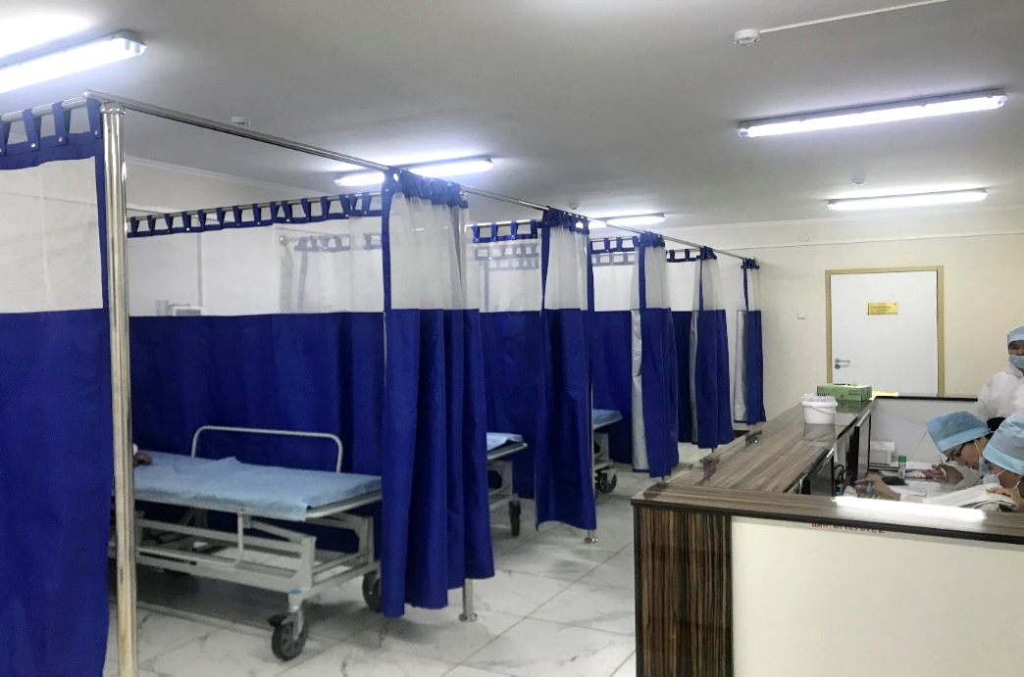
Қабылдау бөлімі жабдықталған
Акпараттық тақтасы
Интенсивті терапиялық палата
ЭКГ ЮКАРД-200 аппараты -2 штук
Монитор ВМ5 -7 шт
Боброва аппараты -7шт
Дефибриллятор -1 шт
Стационарлық тепловизор -1 шт
ИВЛ аппараты -1шт
Отсос -1шт
Пульсоксиметр -5 шт
10. Шокқа қарсы дәрі-дәрмектер мен құрал-жабдықтармен жабдықталған;
11. Науқастарды күтіп баптауға арналған
құрал-жабдықтар:
носилька-1 шт,
каталка-3 шт,
кресло-каталка-3 шт.

Slide 12
Сапа көрсеткіштері
54,6%
2023 жылы аураханаға қаралғандар 35 616 (2022 ж 30 457) 14,5% Емделгендер 15 773 (2022 ж 13 827) 12,3% Бастартулар 19 843 (2022 ж 16 630) 16% Төсек қызметі – 243 (2022 ж 207) 15% Төсек айналымы – 70,7 (2022 ж 35,5) Емдеудің орташа ұзақтығы – 6,0 (2022 ж 5,8)

Slide 13
Сапа көрсеткіштер
 | Бөлімшелер Отделения | Емделген науқастар Пользованные больные |  | Төсек күнінің орындалу фактіс% орындалуы Фактически выполнено койко-дни % выполнения |  | Төсек қызметі Работа койки |  | Төсек айналымы Оборот койки |  | Орта төсек айнылым Среднее пребывание больного на койке |  | Летальді көрсеткіш Больничная летальность
№
 |  | 2022ж | 2023ж | 2022ж | 2023ж | 2022ж | 2023ж | 2022ж | 2023ж | 2022ж | 2023ж | 2022ж | 2023ж
1 | Ревматология | 523 | 741 | 98,8% | 140,3% | 217 | 309 | 20,9 | 32,2 | 10,4 | 9,6 | 0,0% | 0,5%
2 | Кардиология | 716 | 686 | 116,4% | 116,5% | 256 | 256 | 35,8 | 34,3 | 7,2 | 7,5 | 3,4% | 1,7%
3 | Нефрология | 293 | 408 | 81,9% | 110,7% | 180 | 243 | 19,5 | 27,2 | 9,2 | 8,9 | 4,1% | 0,7%
4 | Гастроэнтерология | 301 | 368 | 80,4% | 100,4% | 177 | 221 | 20,1 | 24,5 | 8,8 | 9,0 | 2,3% | 1,4%
5 | Гематология | 92 | 125 | 35,9% | 62,1% | 79 | 222 | 9,2 | 25,0 | 8,6 | 8,9 | 5,4% | 1,6%
6 | Аллергология | 294 | 302 | 59,3% | 56,4% | 134 | 120 | 16,3 | 16,8 | 8,2 | 7,1 | 0,3% | 0,7%
7 | Пульмонология | 519 | 872 | 101,4% | 199,5% | 218 | 455 | 26,0 | 51,3 | 8,4 | 8,9 | 3,3% | 3,3%
8 | Неврология | 1 047 | 1 063 | 82,6% | 104,9% | 182 | 244 | 25,5 | 31,3 | 7,1 | 7,8 | 0,8% | 0,5%
9 | Реабилитация | 214 | 197 | 66,1% | 79,3% | 145 | 174 | 14,3 | 13,1 | 10,2 | 13,3 | 0,0% | 0,0%
10 | Инсульт | 642 | 682 | 90,1% | 100,4% | 198 | 221 | 21,4 | 22,7 | 9,3 | 9,7 | 11,1% | 10,4%
11 | Нейрохирургия | 77 | 40 | 54,4% | 13,6% | 119 | 86 | 25,7 | 13,3 | 4,6 | 6,5 | 1,3% | 0,0%
12 | Хирургия | 653 | 934 | 143,1% | 132,6% | 315 | 188 | 50,2 | 31,1 | 6,3 | 6,1 | 0,3% | 0,5%
13 | Гинекология | 995 | 1 125 | 102,6% | 108,3% | 226 | 238 | 39,8 | 45,0 | 5,7 | 5,3 | 0,0% | 0,0%
 | Реанимация №1 | 1 139 | 1 322 |  |  | 215 | 187 | 189,8 | 146,9 | 1,1 | 1,3
 | Реанимация Инсульт | 264 | 283 |  |  | 264 | 266 | 44,0 | 47,2 | 6,0 | 5,6
14 | Физиология | 6 503 | 7 067 | 125,6% | 133,9% | 251 | 268 | 65,0 | 70,7 | 3,9 | 3,8 | 0,0% | 0,0%
15 | Жүкті әйелдер патологиясы | 258 | 353 | 25,4% | 35,8% | 51 | 72 | 12,9 | 17,7 | 3,9 | 4,1 | 0,0% | 0,0%
16 | Нәрестелер патологиясы | 700 | 810 | 138,5% | 171,3% | 277 | 343 | 35,0 | 40,5 | 7,9 | 8,5 | 1,0% | 0,4%
 | Реанимация №2 перзентхана | 1 508 | 1 640 |  |  | 159 | 128 | 251,3 | 273,3 | 0,6 | 0,5
 | Нәрестелер реанимациясы | 190 | 257 |  |  | 222 | 262 | 47,5 | 64,3 | 4,7 | 4,1
 | Барлығы: Итого: | 13 827 | 15 773 | 97,4% | 114,0% | 207 | 243 | 35,5 | 70,7 | 5,8 | 6,0 | 1,1% | 0,9%
 | Нәрестелер бөлімшесі | 6 503 | 7 067 |  |  | 190 | 205 | 65,0 | 70,7 | 2,9 | 2,9

Slide 14
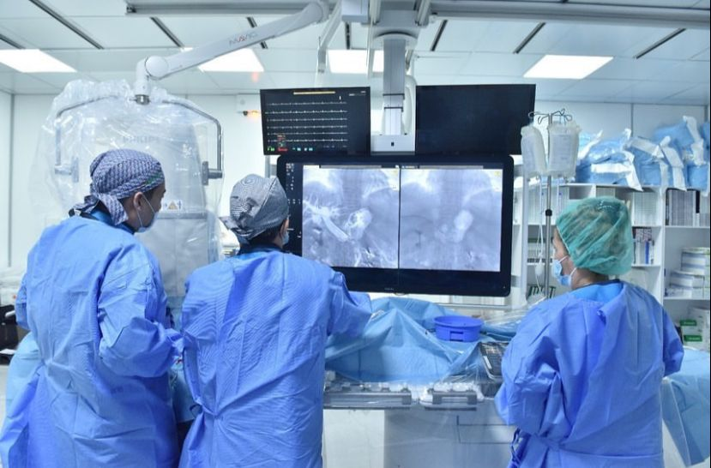
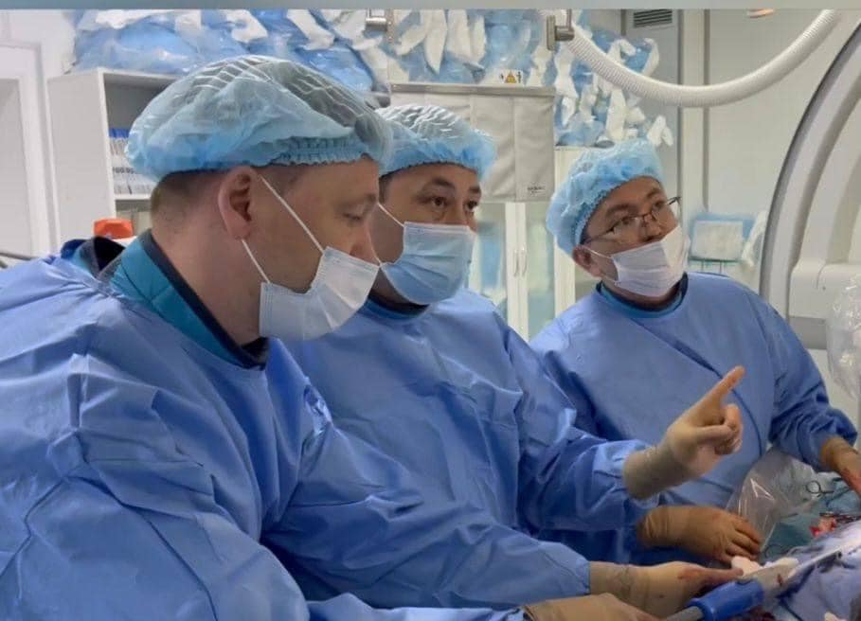
Операциялық араласулар
№ | Бөлімшелер Отделения | Отаның жасалған саны Количество операций |  | Хирургиялық белсенділік Хирургическая активность |  | Отадан кейінгі өлім Умер после операций
 |  | 2022ж | 2023ж | 2022ж | 2023ж | 2022ж | 2023ж
1 | Инсульт | 197 | 131 | 30,7% | 19,2% | 24 | 29
2 | Нейрохирургия | 77 | 39 | 100,0% | 97,5% | 1
3 | Хирургия | 580 | 759 | 88,8% | 81,3% | 2 | 1
4 | Ревматология |  | 1 |  | 0,1% |  | 1
5 | Кардиология | 275 | 64 | 38,4% | 9,3% | 5 | 2
6 | Нефрология | 18 | 37 | 2,6% | 4,1%
7 | Неврология | 4 | 4 | 0,4% | 0,4% | 1 | 1
8 | Гинекология | 409 | 451 | 41,1% | 40,1%
 | Барлығы: | 1 560 | 1 486 | 32,4% | 24,1% | 33 | 34
9 | Перзентхана | 1 248 | 1 475 | 19,2% | 20,9%
 | Барлығы: | 2 808 | 2 961 | 24,8% | 22,4% | 33 | 34

Slide 15
Ауруханадағы өлім көрсеткіші
2023 жылы ауруханада 141 жағдай (2022 жылы 153).
Оның ішінде: стационарда қайтыс болғандар 141, босану бөлімшесінде 0.
Тәулікте Қайтыс Болғандар - 25 нәрестелер – 3.
Патологиялық анатомиялық сәйкестік - 100%

Slide 16
Перзентхана

Slide 17
Перзентхана

Slide 18
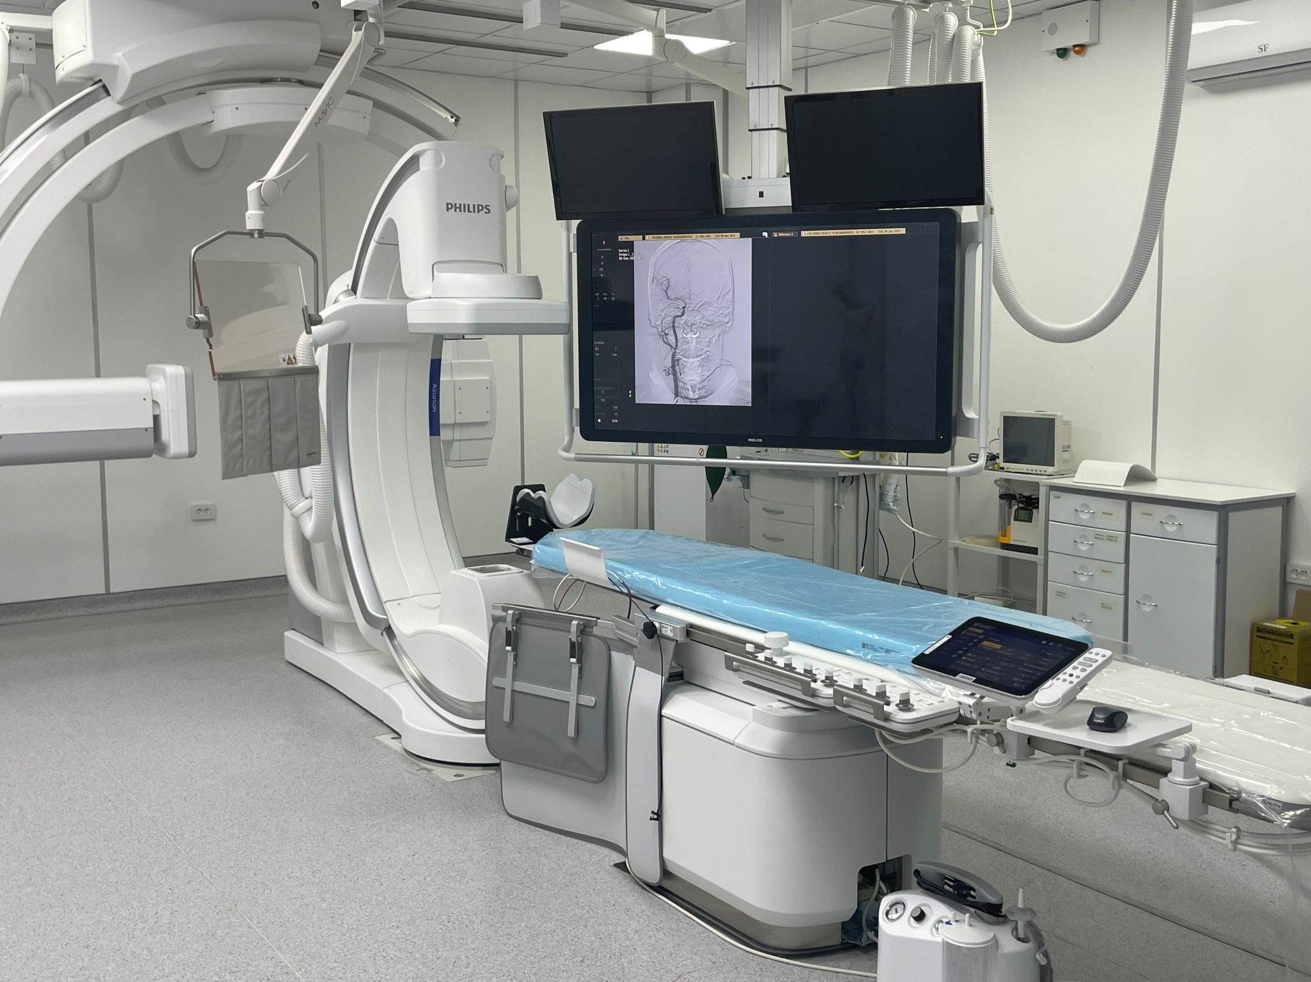
Диагностика мен емдеудің рентгенохирургиялық әдістері бөлімшесі
№ | Наименования вмешательств | 2021ж | 2022ж | 2023ж 8ай
1 | ВТМП 39.72 Эндоваскулярная (тотальная) эмболизация или окклюзия сосудов головы и шеи |  | 1 | 3
2 | ВТМП 00.65 Чрезкожная имплантация стентов во внутричерепные артерии |  | 2 | 4
3 | ВТМП 00.51 Имплантация бивентрикулярного дефибриллятора системы в целом (CRT-D) |  |  | 1
4 | ВТМП 37.94 Имплантация автоматического кардиовертера/дефибриллятора |  |  | 1
5 | Эндоваскулярная эмболизация или окклюзия сосудов головы и шеи с использованием непокрытых спиралей (39.75) | 29 | 54 | 17
6 | Эндоваскулярное удаление обструкции сосудов головы и шеи - тромбоэкстракция (39.74) | 32 | 40 | 11
7 | Эндоваскулярные оперативные вмешательства | 124 | 213 | 148
8 | Эндоваскулярные диагностические вмешательства | 172 | 175 | 66
9 | Имплантация стент-графта в брюшную аорту (39.71) |  | 1
10 | Коронарография (88.55, 88.56) | 32 | 312 | 18
11 | Стентирование коронарных артерий (36.07) | 7 | 88 | 21
12 | Установка временного электростимулятора (37.78) |  | 2 | 1
13 | Амбулаторная коронарография (88.55, 88.56) |  | 31 | 15
Жалпы: |  | 396 | 919 | 306

Slide 19
Емхананың сапалық көрсеткіштері
№2 Қалалық аурухана емханасына тіркелген халық саны – 32 277.
ЖТД 16 аймақ, 1 жалпы тәжірибелі дәрігердің орташа жүктемесі – 1561 тұрғын.
Терапиялық 2 аймақ, аймаққа тіркелген тұрғындар саны – 1580.
Педиатриялық аймақтар барлығы – 8, 1 педиатр дәрігердің орташа жүктемесі – 517 бала.
 | Көрсеткіштердің атауы | 2022ж 8 айы | 2023ж 8 айы
1 | Жалпы халық саны | 48 347 | 32 277
2 | Жалпы қаралғандар ( стоматолог, психолог, әлеуметтік қызметкерлер, фтизиатрды қосқанда) | 184 545 | 140 238
3 | Жалпы аурушаңдық | 40 242 | 21 779
4 | Алғаш рет анықталған аурушаңдық | 13 459 | 7 612
5 | Босану жасындағы әйелдер саны | 12 427 | 7 927
6 | Жүктілік бойынша барлық есепке алынған әйелдердің абс. саны | 937 | 604
7 | Тұрғылықты жері бойынша туылу деңгейі (абс. тірі туылғандар саны) | 773 | 560
- | Тұрғылықты жері бойынша нәрестелер өлімі (0 – ден 1 жас) | 7 | 6
- | Тұрғылықты жері бойынша нәрестелер өлімі (0 – ден 5 жас) | 9 | 8

Slide 20
Онколог кабинетінің көрсеткіштері
N | Көрсеткіштер атауы | 2022ж 8 айы | 2023ж 8 айы
1 | «Д» есепте тұрғандар | 526 | 428
2 | Аурушандық | 61 | 40
3 | Өлім көрсеткіші | 30 | 19
4 | Ерте анықталғандар ҚІ І-ІІ стадиясы | 35 (58,3℅) | 23 (56,1℅)
5 | ІІІ – ІV сатыдағы визуальды асқынғандар | 3 (11,5℅) | 1 (6,3℅)
6 | ІV сатыдағы жалпы асқыну | 10 (16,7℅) | 6 (14,6℅)
7 | 5 жылдық өмір сүру | 55,6% | 56,4%
Фтизиатр кабинетінің көрсеткіштері
 | Аурушандық | Балалар арасындағы аурушандық | Сырқаттылық | Өлім көрсеткіші
2022ж. | 3 жағдай – 8,7 % | - | 16 жағдай – 32,8 % | 2-5,8
2023ж. | 8 жағдай – 23,1 % | - | 11 жағдай – 22,7 %

Slide 21
Cкринингтік профилактикалық қараулар

Slide 22
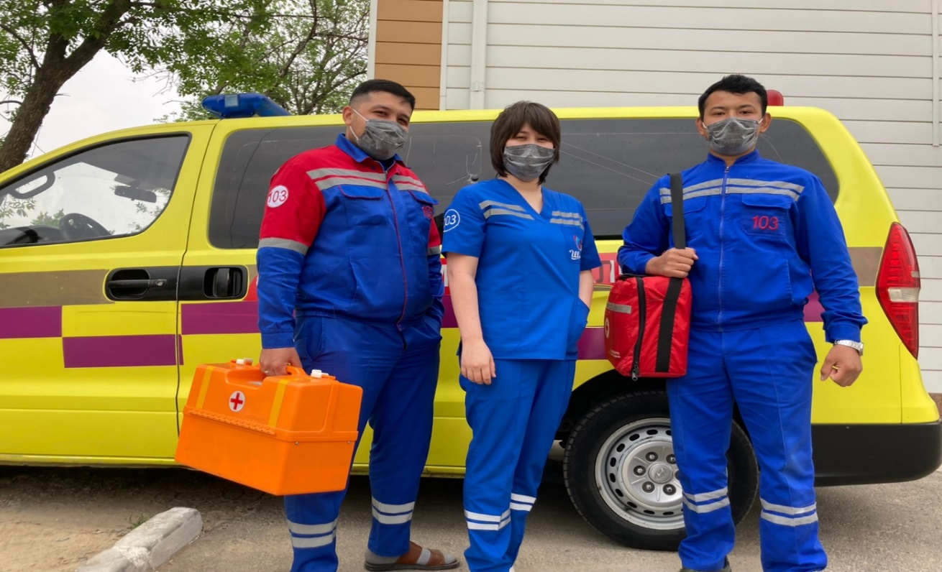
ҚР ДСМ-нің 2020 жылғы 30 қарашадағы «Жедел медициналық жәрдем, оның ішінде медициналық авиацияны тарта отырып көрсету қағидаларын бекіту туралы» №225 бұйрығы негізінде 4 санатты жедел медициналық көмек көрсету бригадасы жұмыс атқарады.
Құрамы: 2 дәрігер, 10 орта буынды қызметкер және 4 жүргізуші. 4 - жеделділік санатты бригаданың келу уақыты 60 минутқа дейін.
4 санатты жедел
медициналық көмек көрсету бөлімі
Көрсеткіштер | Жалпы шақыртулар саны |  | Жазатайым оқиғалар |  | Жедел пайда болған аурулар мен жағдайлар |  | Созылмалы аурулар |  | Ауруханаға жатқызылған-дар саны
 | 2022ж. | 2023 ж. | 2022ж. | 2023 ж. | 2022ж. | 2023 ж. | 2022ж. | 2023 ж. | 2022ж. | 2023 ж.
Орындалған шақыртулар | 5454 | 4115 | 357 | 350 | 1773 | 1427 | 3176 | 2392 | 219 | 130
0-17 жас аралығындағы балалар | 921 | 826 | 179 | 158 | 609 | 566 | 67 | 24 | 92 | 49

Slide 23
Жарақат бөлімі
Рабиология бөлімі

Slide 24
Материалды техникалық база
Материалды техникалық базаның жабдықталуы 84,5% құрайды
2023 жылға медициналық құралдарға берілген тапсырыс тізімі.
Құрал жабдық атауы | Саны
Видеоэндоскопический комплекс с видеогастроскопом, с видеодуоденоскопом, видеобронхоскопом. | 1
Электроэнцефалограф | 1
КТГ Монитор фетальный | 7
Аппарат для фототерапии | 7
Аппарат коагулятор электрохирургический высококачастотный | 2
Аудиометр Отоакустическая система | 1
Открытая реанимационная система в комплекте | 1
Дефибриллятор бифазный | 1
Наркозно-дыхательный аппарат с мультигазовой модулью | 1
Кресло кровать трансформер для родов | 3
Ваккум-экстракции плода | 2
Т-система | 1
ЭКГ 12 канальный | 3
Термостат ТС-200 | 2
Термостат ТС-80 | 4
ИВЛ аппарат для новорожденных | 1
СРАР для не инвазивной вентиляции легких | 2

Slide 25
Материалды техникалық база
2023 жылға медициналық құралдарға қосымша берілген құралдар тізімі
1 | Коагулятор электрохирургический | 1
2 | Монитор фетальный | 3
3 | Аппарат для фототерапии | 5
4 | Дефибриллятор-монитор | 2
5 | кресло трансформер для родов | 4
6 | Реанимационный аппарат Т - система | 5
7 | Аппарат для искусственной вентиляции легких для детей и новорожденных с СРАР системой | 2

Slide 26
2023 жылға қаралған бюджет және 7 айға төлемге қабылданған қаражат (тенге)
Вид услуг | Сумма заключенных договоров | Исполнение за 7 месяцев в рамках ГОБМП
 |  | Предъявлено к оплате | Принято к оплате
ВСЕГО ГОБМП+ОСМС | 6 175 539 956,85 | 4 039 254 600,47 | 3 800 843 031,83
ВСЕГО по ГОБМП | 1 911 871 680,97 | 1 243 910 526,90 | 1 141 880 535,19
Стационар | 1 000 856 307,30 | 669 766 098,21 | 584 021 427,78
Поликлиника | 911 015 373,67 | 574 144 428,69 | 557 859 107,41
Вид услуг | Сумма заключенных договоров | Исполнение за 7 месяцев в рамках ОСМС
 |  | Предъявлено к оплате | Принято к оплате
ВСЕГО по ОСМС | 4 263 668 275,88 | 2 795 344 073,57 | 2 658 962 496,64
Стационар | 3 776 117 244,54 | 2 485 027 439,71 | 2 423 438 546,77
Поликлиника | 487 551 031,34 | 310 316 633,86 | 235 523 949,87
2023 жылға бөлінген қаражат (теңге)
Вид медицинской помощи | Количество услуг | Сумма в тенге
ВСЕГО ГОБМП+ОСМС |  | 6 175 539 956,85
Всего по ГОБМП |  | 1 911 871 680,97
Стационар | 6 678 | 1 000 856 307,30
Поликлиника | 89 748 | 911 015 373,67
Всего по ОСМС |  | 4 263 668 275,88
Стационар | 45 217 | 3 776 117 244,54
Поликлиника | 182 290 | 487 551 031,34

Slide 27
2019-2023 ж.ж. "ӘМСҚ" КЕАҚ мен түзілген келісім-шарттардың талдауы
 | 2019 | 2020 | 2021 | 2022 | 2023
Түзілген келісім-шарттың немесе нақтыланған жоспардың сомасы (мың теңге) | 2 259 938,90 | 2 664 796,90 | 4 382 857,95 | 5 627 884,60 | 6 175 539,95
Пайыз көрсеткіші |  | 17,9% | 64,5% | 28,4% | 9,7%

Slide 28
2021-2022 -2023 жылға бюджет бойынша қаржылық есеп
 | 2021 ж. | 2022 ж. | 01.09.2023ж.
БАРЛЫҒЫ | 4 614 186,7 | 5 894 529,2 | 4 453 930,21
ЖАЛАҚЫ | 2 438 934,5 | 3 427 748,0 | 2 806 215,60
Оның ішінде
- Еңбекақы еңбек демалысы және сауықтыруға | 2 209 075,8 | 3 088 017,0 | 2 532 843,49
- Әлеуметтік салық | 127 786,5 | 175 015,1 | 142 301,63
- Әлеуметтік аударым | 62 813,6 | 85 835,2 | 68 202,11
- МӘМС | 39 258,6 | 78 880,7 | 62 868,26
АЗЫҚ-ТҮЛІК
ДӘРІ-ДӘРМЕКТЕР | 1 284 491,8 | 1 522 639,3 | 1 062 987,25
Оның ішінде
- СК фармация | 472 669,8 | 513 135,1 | 342 784,84
- Дәрілік заттар | 811 822,0 | 1 009 504,2 | 720 202,41
ЖАНАР ЖАҒАРМАЙ | 5 763,0 | 4 004,0 | 2 821,0
ТАУАРЛАР | 66 149,1 | 48 738,5 | 29 394,43
Оның ішінде
- Шаруашылық заттар | 47 802,1 | 44 775,4 | 16 799,33
- Жұмсақ заттар инвентарь | 8 073,1 | 693,2 | 5 962,46
- Кислород балондары қажеттілікке байланысты | 4 510,9 | 3 269,9 | 6 632,64
КОММУНАЛДЫҚ ҚЫЗМЕТТЕР | 118 279,3 | 153 347,6 | 173 233,40
Оның ішінде
- Жарық | 45 553,1 | 59 504,1 | 71 969,55
- Жылу | 46 399,9 | 78 592,3 | 51 381, 94
- Су және құбыр | 26 326,2 | 15 251,2 | 26 772,68
БАЙЛАНЫС ҚЫЗМЕТІ | 2 865,7 | 3 053,0 | 1 532,19
БАСҚА ДА ҚЫЗМЕТТЕР | 703 466,4 | 734 998,8 | 377 746,51
Оның ішінде
- Аутсорсинг қызметі (Тамақтандыру) | 76 990,8 | 122 437,9 | 96 507,93
- Кір жуу | 19 505,8 | 31 485,0 | 18 540,79
- Залалсыздандыру қызметі | 19 096,2 | 33 288,1 | 34 509,01
- Медициналық заттарды жою қызметі | 14 833,4 | 21 665,0 | 28 304,89
- Қоқыс шығару | 1 300,0 | 1 792,0 | 804,6
- Гистологиялық талдаулар | 4 963,0 | 6 760,0 | 2 624,4
- Негізі құралдары жөндеу және қызмет көрсету | 4 630,0 | 8 250,0 | 8 800,0
- Компьютер және бейнебақылау қызметі | 5 139,0 | 8 675,0
- Күзет қызметі |  | 10 270,3 | 8 220,73
- Бірлесіп орындаушы қызмет (Соисполнение) | 557 008,2 | 490 375,6 | 179 434,16

Slide 29
КРЕДИТОРЛЫҚ БЕРЕШЕК 01.09.2023 ж.- 762 257,8 мың теңге
 | Бюджет | Ақылы қызмет
БАРЛЫҒЫ | 762 257,8
ДӘРІ-ДӘРМЕКТЕР | 629 499,2
Оның ішінде
- СК фармация | 142 574,2
- Дәрілік заттар | 486 925,0
- Медициналық-құралдар
ТАУАРЛАР | 6 629,0
Оның ішінде
- Кеңсе заттары
- Шаруашылық заттар | 6 629,0
- Жұмсақ заттар инвентарь
- Кислород балондары қажеттілікке байланысты
- Құрылыс заттары
КОММУНАЛДЫҚ ҚЫЗМЕТТЕР
Оның ішінде
- Жарық
- Жылу
- Су және құбыр
БАСҚА ДА ҚЫЗМЕТТЕР | 126 129,6
Оның ішінде
- Залалсыздандыру қызметі | 2 198,30
- Медициналық заттарды жою қызметі
- Қоқыс шығару
- Гистологиялық талдаулар
- Негізі құралдары жөндеу және қызмет көрсету | 6 600,00
- Компьютер және бейнебақылау қызметі
- Күзет қызметі
- Бірлесіп орындаушы қызмет (Соисполнение) | 117 331,3

Slide 30
Ауруханаға ақылы қызмет бойынша сатып алынған дәрі-дәрмектердің кіріс шығысы (тенге)
Ауруханаға бюджет бойынша сатып алынған дәрі-дәрмектердің
кіріс - шығысы (тенге)
2021 жылдан 2022 жылға қалған қалдық | 2022 жылдың 12 айындағы кірісі | 2022 жылдың 12 айындағы шығыс | 01.09.2023 ж. жағдайы бойынша қалдық
328 951 588,31 | 2 131 047 014,62 | 2 006 670 870,32 | 344 280 816,62
2021 жылдан 2022 жылға қалған қалдық | жылдың 12 айындағы кірісі | 2022 жылдың 12 айындағы шығыс | 01.09.2023 ж. жағдайы бойынша қалдық
431 950,00 | 4 783 859,90 | 5 038 248,68 | 3 491,74

Slide 31
Арыз-шағымдар
Арыз шағымдардың саны: 69
негізді-1
ішінара негізді-1
негізсіз-29
Пациент қанағаттанды-28
Пациент қанағаттанбады-3
негізді-0
ішінара негізді-1
негізсіз-4
Пациент қанағаттанды-5
Пациент қанағаттанбады-0
негізді-1
ішінара негізді-10
негізсіз-22
Пациент қанағаттанды-31
Пациент қанағаттанбады-2
Стационар-31
Перзентхана -5
Емхана-33

Slide 32

Жоспарланған іс-шаралар
Ұлттық аккредиттеу орталығының аурухана қызметіне талдау жасауға ұсыныс еңгізу;
Халықаралық стандарттарға сәйкес мамандарды даярлау және персоналды оқыту;
Аккредитациядан аурухана қаражатынан өту
№2 қалалық аурухананың атауын өзгерту бойынша жұмыстар жүргізу
№1 қалалық емханасына қарасты ғимарат (Жандосова 92А) №2 қалалық аурухананың балансына өткізіп, Кәсіпорынның Жарғысының жарғылық капиталына өзгерістер енгізілгеннен кейін, балансқа қабылданып, «№2 көпбейінді қалалық аурухана» болып атауы өзгертіледі.
JCI халықаралық аккредиттеуден өту
Ұлттық аккредиттеуден кезеңінен кейін 2024 жылға жоспарға енгізіледі
11

Slide 33
Жоспарланған іс-шаралар
Кредиторлық берешек бойынша шығу жолдары:
Штаттық бірлікті оңтайландыру;
Жалпы 33,25 штаттық бірлікке қысқарту жоспарлануда. Оның 4 айлық еңбек ақысы 30 697 698тг құрайды.
Қалпына келтіру емі және медициналық оңалту бөлімін ауруханаға көшіру арқылы қыркүйек-желтоқсан жалға беру ақысын үнемдеу. Жалпы соммасы 4 000 000тг.
Дәрі-дәрмекке жоспарланаған соммадан 167 000 000тг үнемдеу.

Slide 34
Жоспарланған іс-шаралар
Атқарылатын іс-шаралар
ЖОСПАР
Ауруханаға Жоғары технологиялык медициналық қызметін көрсетуді (ВТМУ) дамыту
Ота санын ұлғайту:
2023 жылға жоспар бойынша 9 ота, оның ішінде 6 айда 7 ота жасалды. Жыл соңына дейін қосымша 50 ота жасауға өтінім берілді. Жалпы суммасы 350млн
Медициналық құрал-жабдық базасын 100% жеткізу (қазіргі таңда 70%)
Ота санын ұлғайту:
2023 жылға жоспар бойынша 9 ота, оның ішінде 6 айда 7 ота жасалды. Жыл соңына дейін қосымша 50 ота жасауға өтінім берілді. Жалпы суммасы 350млн
Инфекционист
Клиникалық фармаколог
Дәрігер неонатолог
Дәрігер реаниматолог
Осы аталған мамандарды аурухана есебінен даярлау
Маман тапшылығын алдын алу
- Ақылы қызмет сомасы қазіргі таңда 153млн теңгені құрайды, 200млн көтеру жоспарлануда.
- Бөлімшелер бойынша ақылы төсек-орындар санын көбейту, сервистік қызметтер көрсету санын ұлғайту.
- Шымкент қаласы бойынша тапшы мамандарды даярлап, оларды ауруханада ақылы кеңес беру қызметтеріне тарту.
Ақылы қызмет санын өсіру
Жеке 3 Гкалл локалды қазандық орнату
Жаңа 6 Кв Трансформаторлық станцияны соғу болмаса қолданыстағы станцияны модернизациядан өткізу
Резевті дизельді стацияның қуаттылығын 1000 Квт дейін арттыру
Құрылысқа бюджеттік қаржыландырылуға ұсыныс беру
1
12

Slide 35
НАЗАРЛАРЫҢЫЗҒА
РАХМЕТ !

